Slide 1

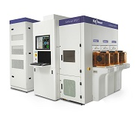





ETOS BOX
①
②
③
ETOS
Agent
ETOS
Manager

Slide 2
ETOS AGENT (이하 agent)
agent는 ETOS BOX(이하 box) 와 modbus 통신 프로토콜을 이용하여, box의 상태 정보를 수집합니다.
Box는 modbus address map 을 정의하고, box의 상태 정보를 address map에 기록 합니다.
Agent는 주기적으로 modbus 통신 프로토콜을 이용하여, 정의된 address map을 읽고 그 결과를 database에 기록합니다.
Agent는 web 화면에서 정의한 box 목록에 대해 box 상태 정보를 수집합니다.
아래는

